Slide 1
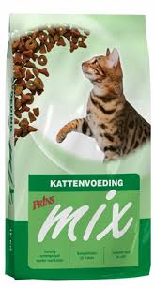
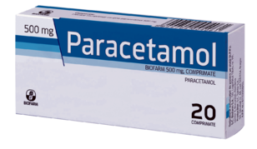
LES 7 METEN EN MEETKUNDE IN RECEPTEN
DOEL van deze les:
1. Het kunnen (om)rekenen met gewichtsmaten.
2. Het kunnen aflezen van en rekenen met tabellen .
Op verpakkingen van dierenvoer.
In bijsluiters van recepten.
Bij diervoeding:
Hoe bereken je hoeveel je nodig hebt voor je dier?
Hoe bereken je hoeveel verpakkingen je moet kopen bij een langere periode?
Bij medicijnen
Hoeveel pillen mag je eigenlijk slikken op een dag?
Op welk tijdstip kun je ze het beste innemen als je je de hele dag een beetje oke wilt voelen tijdens de griep?

Slide 2
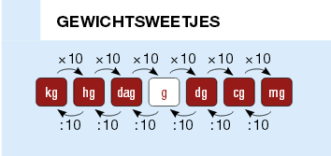
Even oefenen met examen hoofdrekensommen gewicht
Hoe zit het ook alweer
Meter….gram…….liter Zijn alle drie de middelste maat van het rijtje
Wat betekent het woord kilo? In (kilo) meter en in (kilo)gram
Wat betekent het woord centi? In (centi) meter en in (centi) gram
5 gram = ………..mg (hoeveel stappen van g naar mg)
3,5 gram = …………cg (hoeveel stappen van g naar cg)
5,5 kg = …………g (hoeveel stappen van kg naar g)
0,15 g = ………...mg (hoeveel stappen van g naar mg)
De berekening : van gram naar mg is 3 stappen dus x1000 5 gram x 1000 = 5000 mg
Notes:
Eerste zlef voordoen daarna 3 studenten naar voren vragen om het ook te doen

Slide 3
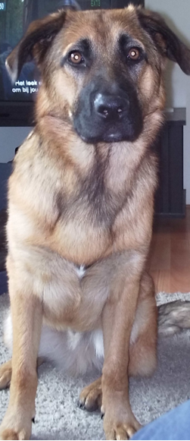
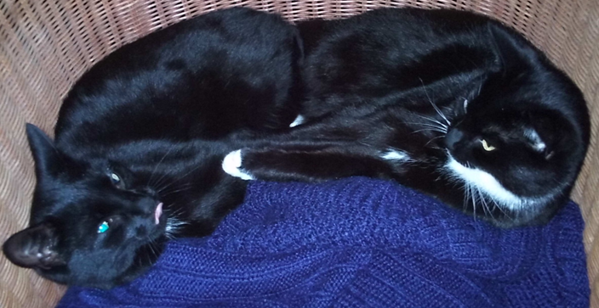
Oefenen met het aflezen van tabellen en het berekenen van hoeveelheden
met medicijnen en dierenvoer. Voor mijn dieren koop ik elke week dierenvoeding
Dit zijn mijn huisdieren:
Hond Buddy weegt 31 kg
Poes Jumper weegt 4 kg
Poes Pucca weegt 2 kg

Slide 4
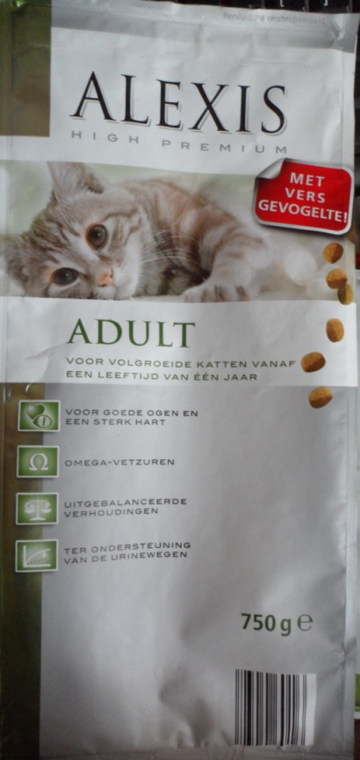
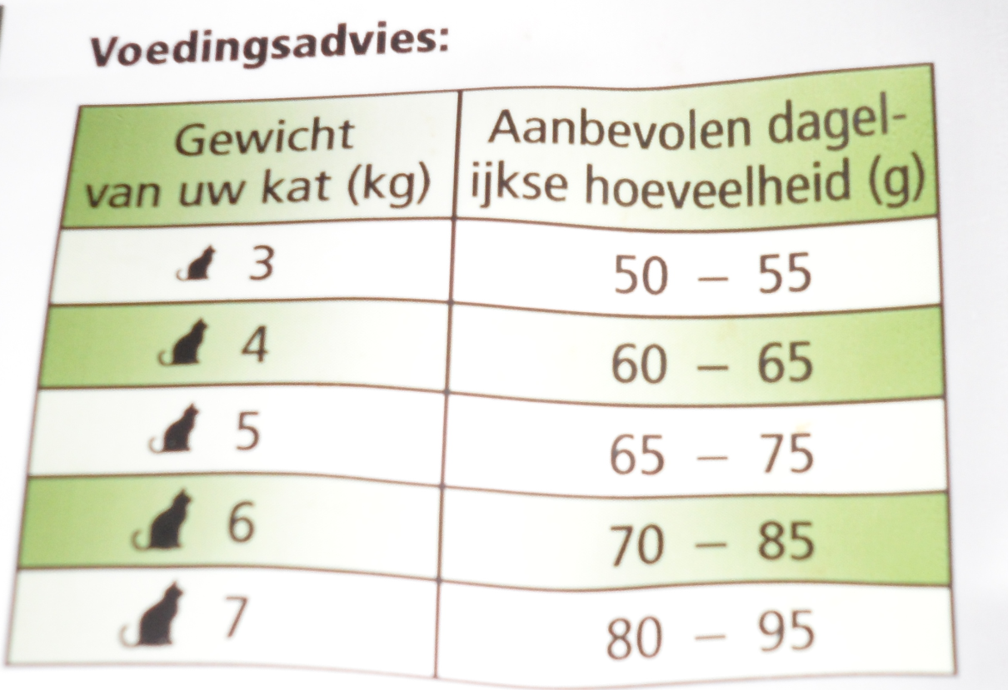
Oefenen met tabellen op een kattenvoer verpakking.
Pucca en Jumper krijgen Alexis adult brokken. In 1 zak zit 750 gram.
Poes Jumper weegt 5,5 kg
Poes Pucca weegt 3 kg .
Ik geef ze het maximale aantal grammen dat ze mogen hebben.
Hoeveel gram brokken mogen ze elk per dag. Hoe lang kan ik met deze zak brokken doen?
Hoeveel gram brokken kom ik tekort voor nog een dag brokken voor mijn beide katten?
Jumper 75 gram + pucca 55 gram = 130 gram per dag voor beiden 1 zak = 750 gram. Dus 750 gram : 130 gram = 5,76 dagen = 5 dagen
5 dagen x 130 gram = 650 gram. In 1 zak zit 750 gram dus ik hou 100 gram over. Voeding voor 1 dag = 130 gram – 100 gram = 30 gram tekort.
LET OP weegt je kat 3,9 kg dan zit je dus bij de 55gram voeding. Weegt je kat 3,1 kg dan zit je dus dichter bij de 50 gram. Jumper krijgt dus eigenlijk teveel brokken)
Notes:
Kat van 3 kg krijgt 55 gram brokken Kat van 5 kg krijgt 75 gram brokken = 130 gram brokken per dag. Een zak heeft 750 gram : 130 gram = 5,76 dagen. Ik kan dus 5 dagen doen met deze zak. Want 130 x 5 = 650 gram Ik houd 100 gram over en kom dus 30 gram tekort voor nog een voeding.

Slide 5
Voorbeeldsom les 7
Lotte wil anti vlo tabletten bestellen voor haar beide honden. De pillen kun je door midden breken!
Ze wil voldoende tabletten voor een periode van 6 weken. Hoeveel potjes moet ze bestellen?
Hoe zwaar zijn haar honden?
Hoeveel mg hebben ze nodig als je kijkt naar hun gewicht?
Hoe vaak per dag krijgen ze een pil?
Hoeveel pillen heb je in totaal nodig voor 6 weken?
Hoeveel gaan er in 1 potje?
Hoeveel potjes heb je dus nodig?
Jasper 21 kg x 20 mg = 420 mg per dag = 1 pil Snoes 11 kg x 20 mg = 220 mg per dag = ½ pil Per dag dus 1,5 pil nodig x 42 dagen = 63 pillen voor 6 weken. 1 pot heeft 40 pillen. Dus heeft ze 2 potten nodig (63:40 = 1,575)

Slide 6
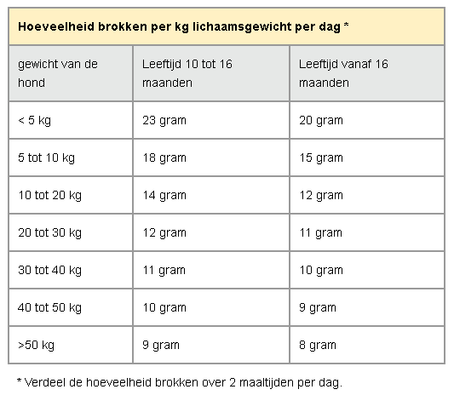
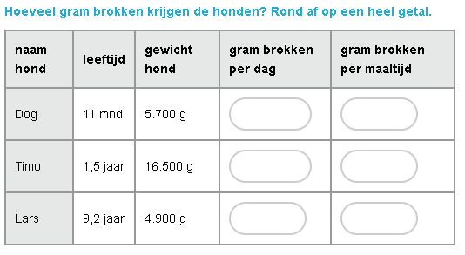
Let op de leeftijd van de hond.
Let op het gewicht van de hond.
De brokken gaan per kg lichaamsgewicht .
De brokken worden verdeeld over 2 maaltijden per dag.

Slide 7
Groepsopdracht: rekenen met tabellen
op verpakkingen en bijsluiters
6 opdrachten: Maak 3 opdrachten. Lever in voor 0,1 punt
opdracht 1, 3 en 6
opdracht 2, 4 en 5
Vul de opdrachten in op je antwoordpapier
Controleer je antwoorden met het antwoordenblad van de docent
Ben je klaar? Dan ga je verder met rekenblokken.

Slide 8
Stel je kunt alleen potjes kopen waar 30 tabletten in zitten.
Hoeveel potjes moet je dan kopen in de opgave hieronder?
Afronden bij medicijnen!
Wanneer een hond 780 mg nodig heeft en er zijn alleen tabletten van 250 mg dan geef je hem 750 mg. Bij medicijnen mag je nooit de dosis overschrijden!

Slide 9
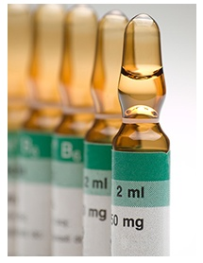
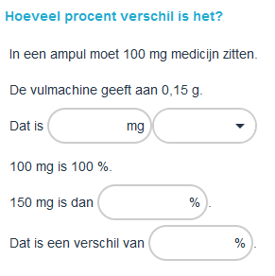
Digitaal: opgave 10A

Slide 10
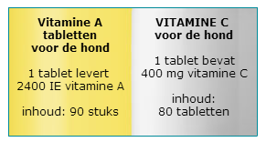
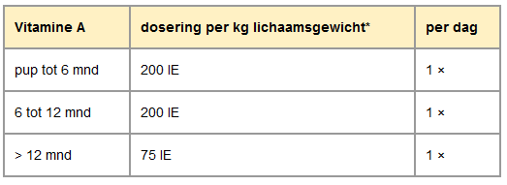
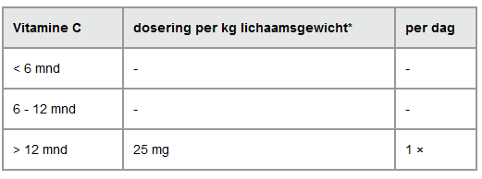
Luna heeft 2 honden
Belle is 3 jaar en weegt 48 kg.
Jack is 6 maanden en weegt 12 kg.
Luna wil vitamine A en C bestellen voor 4 maanden
Hoeveel verpakkingen moet Luna bestellen voor 4 maanden (= 122 dagen)?
Voor vitamine A:
Hoe zwaar weegt Jack en hoe zwaar weegt Belle x het aantal IE
Hoeveel tabletten heeft ze nodig voor 1 dag voor elk?
Hoeveel tabletten vitamine A voor de hele periode?
En voor de vitamine C tabletten?

Slide 11
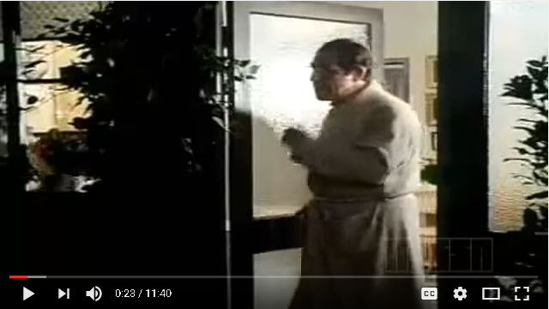
filmpje kattenvoer

